Slide 1
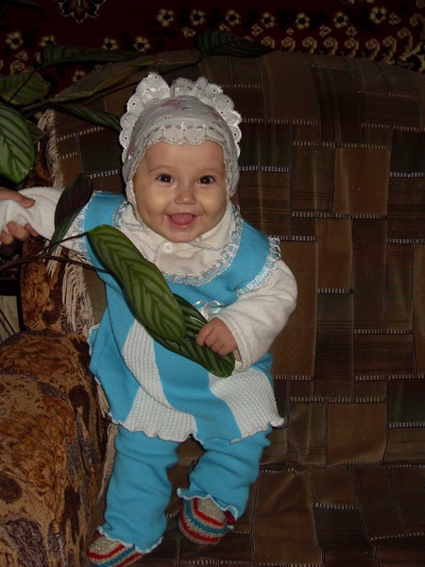
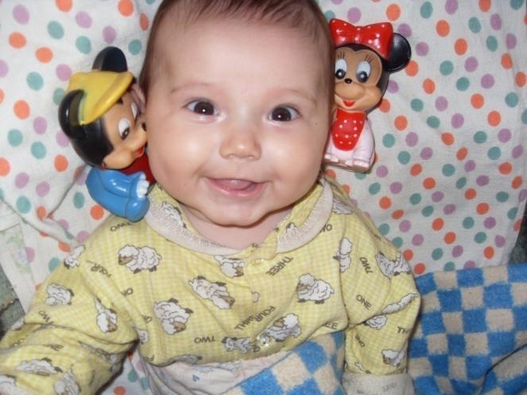
Здравствуйте! Я, Женя Николаева. Родилась в Аксубаевском районе РТ, в живописном уголке с.Савгачево, 24 марта 2009 года. Я веселая, жизнерадостная девочка.

Slide 2
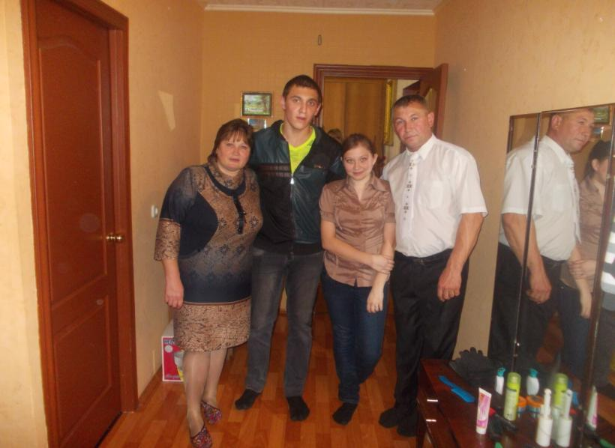
А это моя семья
Папа-Валерий Зиновьевич Николаев 1965 г.р.
Мама - Анна Анатольевна 1975 г.р.
Брат – Виктор 1995 г.р.
Сестра – Людмила 1996 г.р.

Slide 3
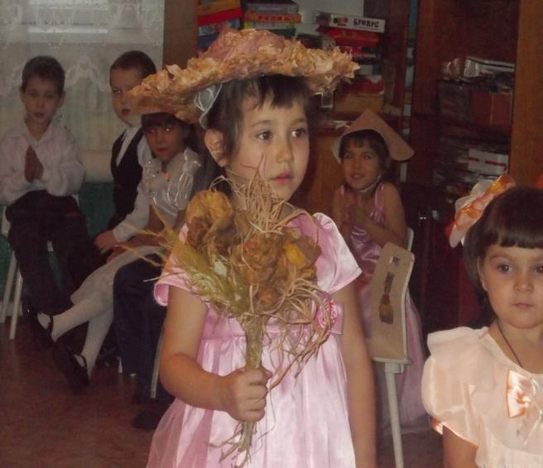
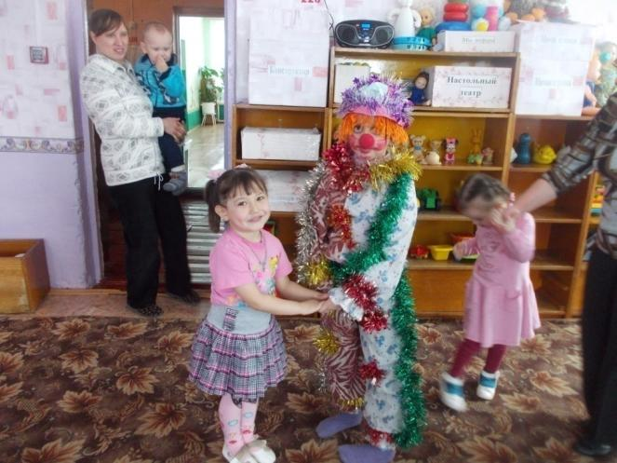
А я хожу в детский сад «Аленушка». Мне там очень нравится. В садике проводят очень интересные мероприятия и мы всей семьей с удовольствием участвуем на каждом из них.

Slide 4
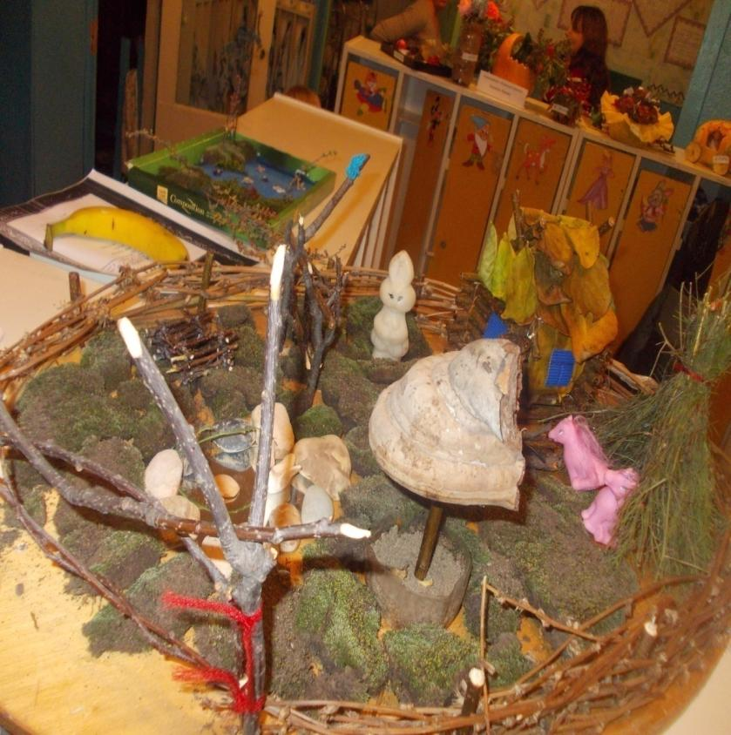
Мои увлечения:
Осенью в детском саду объявили конкурс «Поделки с природного материала». Мы решили смастерить детский сад зверюшек. Посмотрите, какой классный «Детский сад» у нас получился? Там есть: песочница, качели, домик, шалаш, бассейн, карусель, колодец.

Slide 5
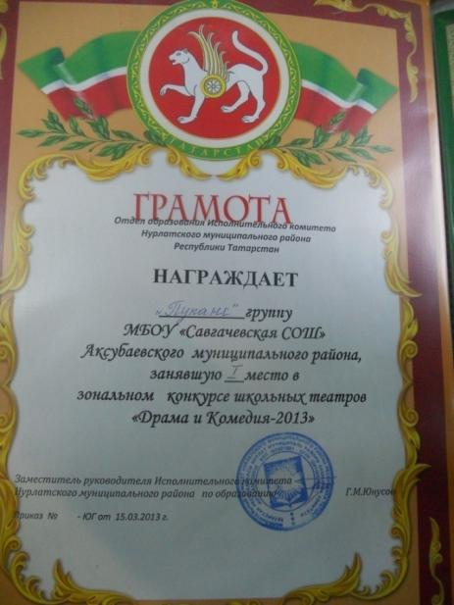
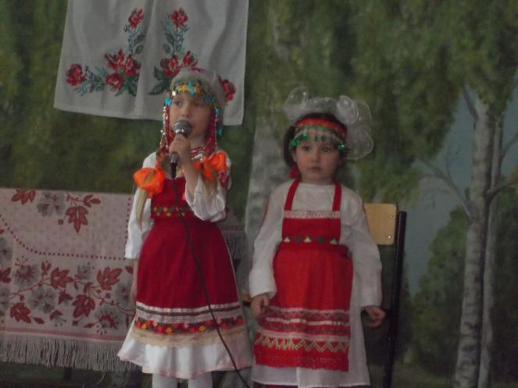
Я участвовала на зональном конкурсе в г. Нурлат «Драма и комедия 2013». И заняла 1 место по инсценировке чувашской народной сказки «Кукла».
Награждение
Моя грамота

Slide 6
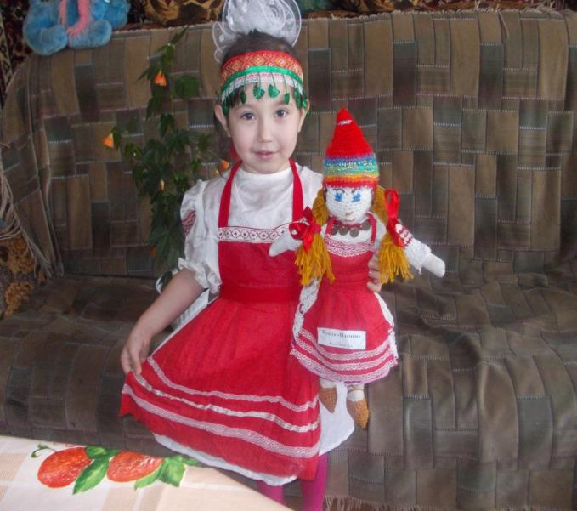
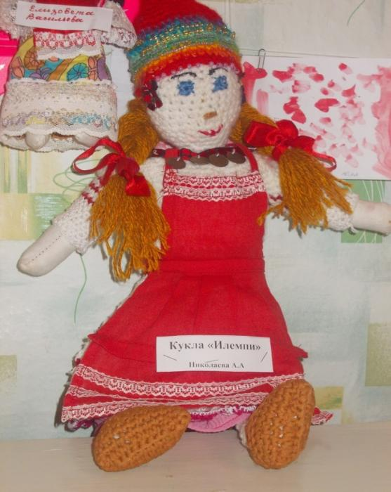
Вот этот национальный наряд мама сшила мне сама.
И куклу «Илемпи» связала. С этой куклой мы заняли первое место.

Slide 7
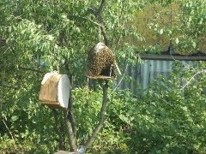
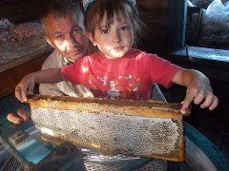
Вот это первый рой. Я будущий пчеловод, хотя и маленькая, но люблю возится с родителями на пасеке.

Slide 8
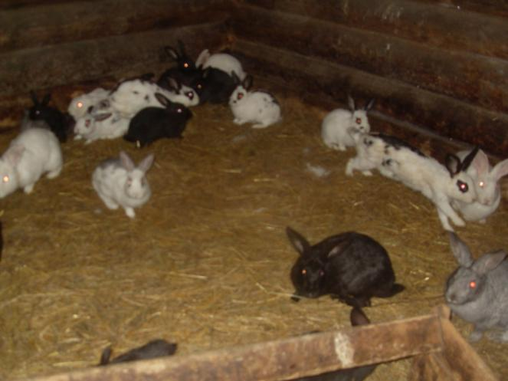
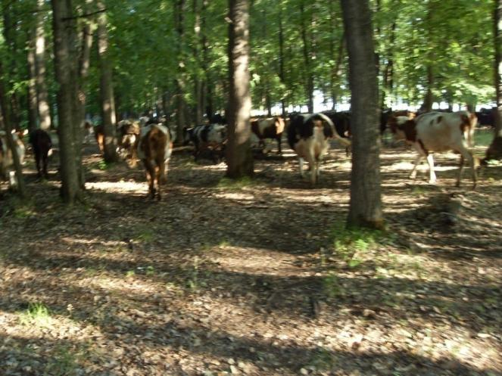
У нас ещё папа с мамой разводят кроликов и пчёл – это у нас от дедушки идет, он тоже держал. Поэтому в семье принято отмечать медовые праздники по всей улице. В «Ильин день» и в «Медовый спас» вся детвора собирается у нас, а мы их угощаем медом.

Slide 9
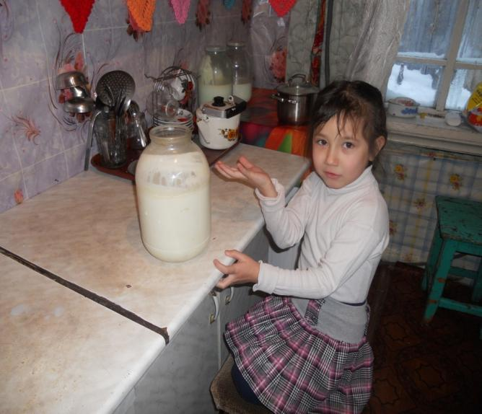
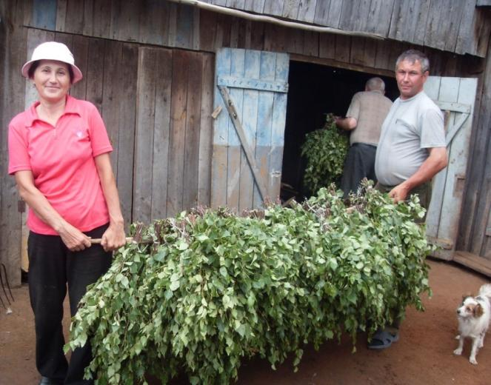
Наша семья очень трудолюбивая: мама сама ездит на тракторе, сено косит, дрова возит. Это на зиму березовые веники заготовили. Сено нам надо для коров, они нам дают парное молочко.

Slide 10
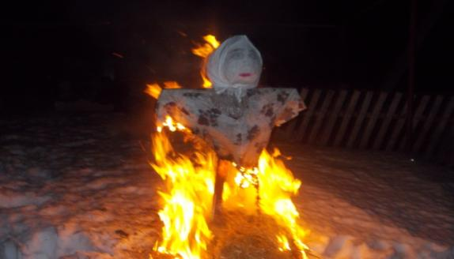
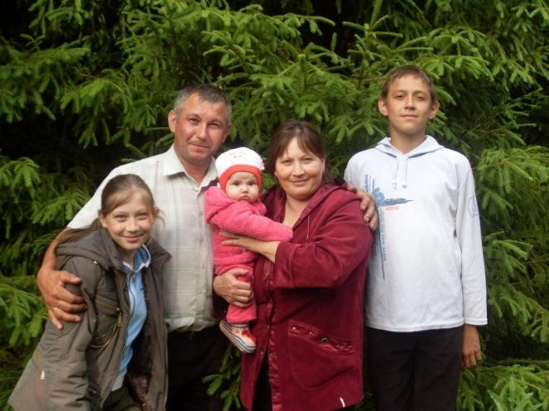
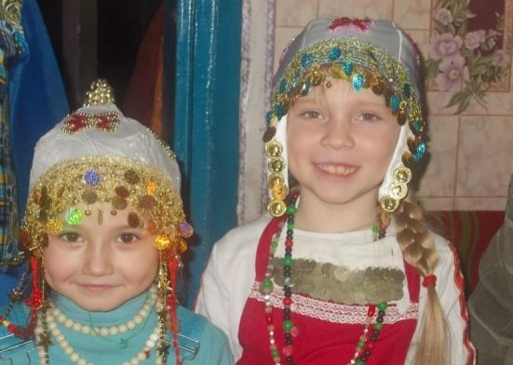
Мы не только работать умеем, но и отдыхать можем всей семьёй.
На природе

Slide 11
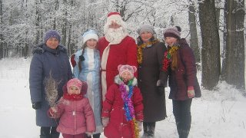
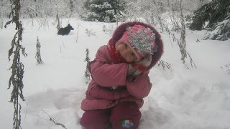
Новый год в лесу.

Slide 12
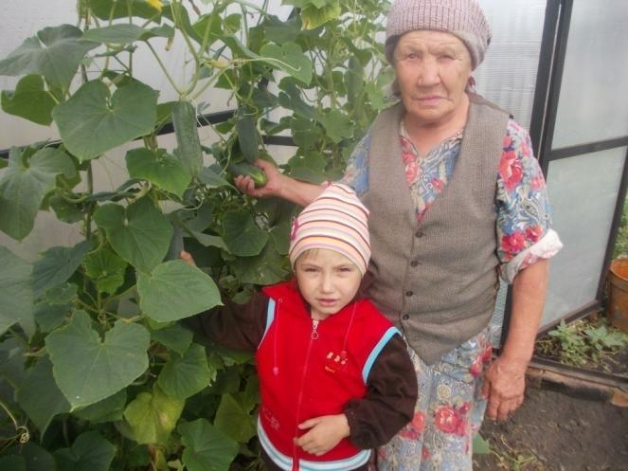
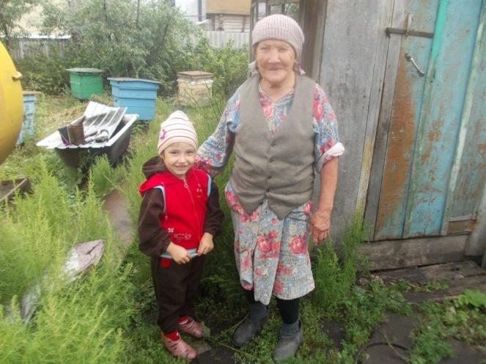
Выращиваем огурцы, помидоры, перец, капусту, у нас в деревне всё своё…

Slide 13
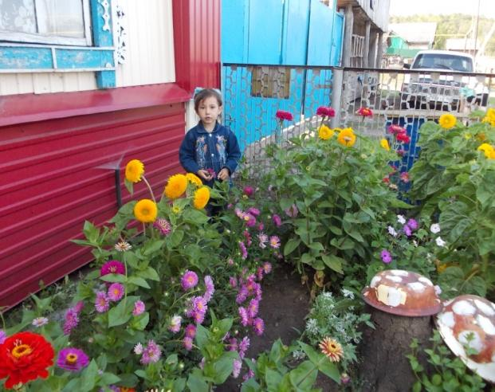
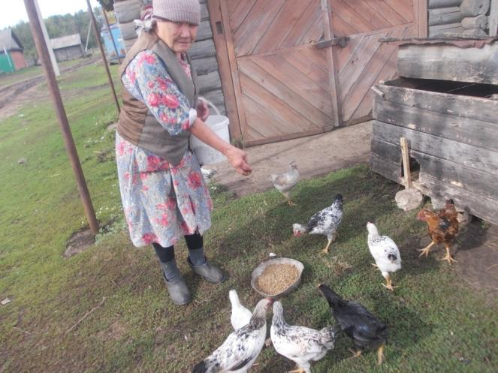
Я люблю помогать папе и маме.
Еще я люблю цветы.
Летом я ухаживаю за цыплятами, они у нас такие красивые, с хохолками, с махровыми носочками.

Slide 14
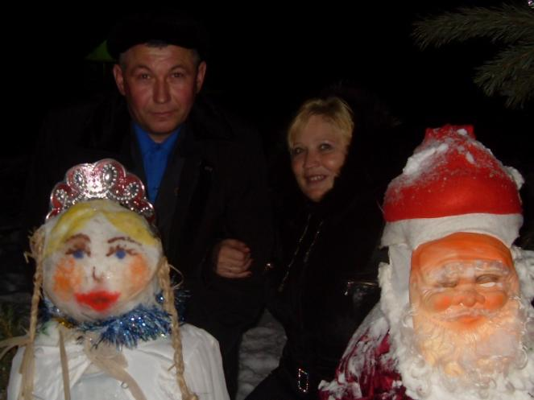
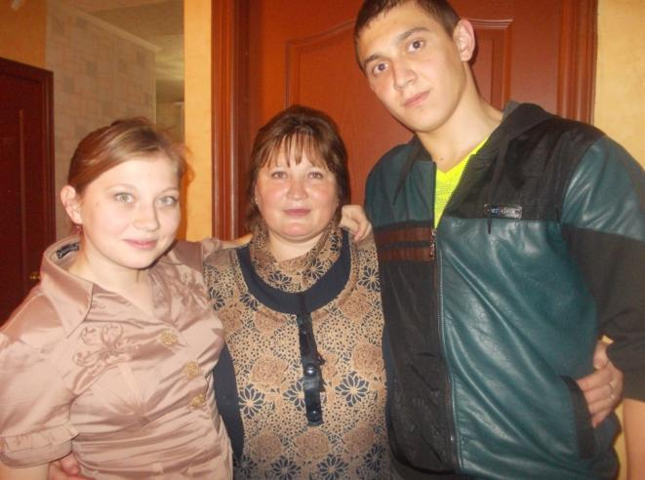
Благодаря моим родителям, брату и сестре - я добилась таких успехов в свои 6 лет.
Папа и мама.
Брат, сестра и мама.

Slide 15
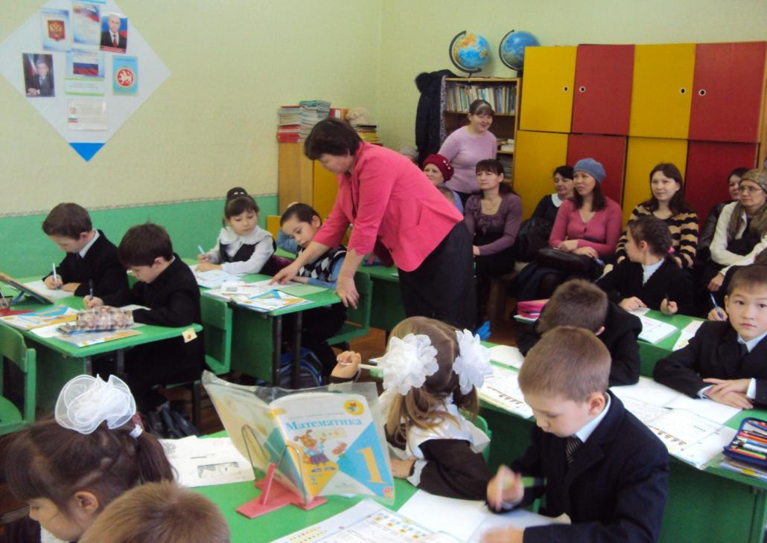
А сейчас я пошла в первый класс. В школе участвую на разных конкурсах. Но больше всех люблю читать стихи.

Slide 16
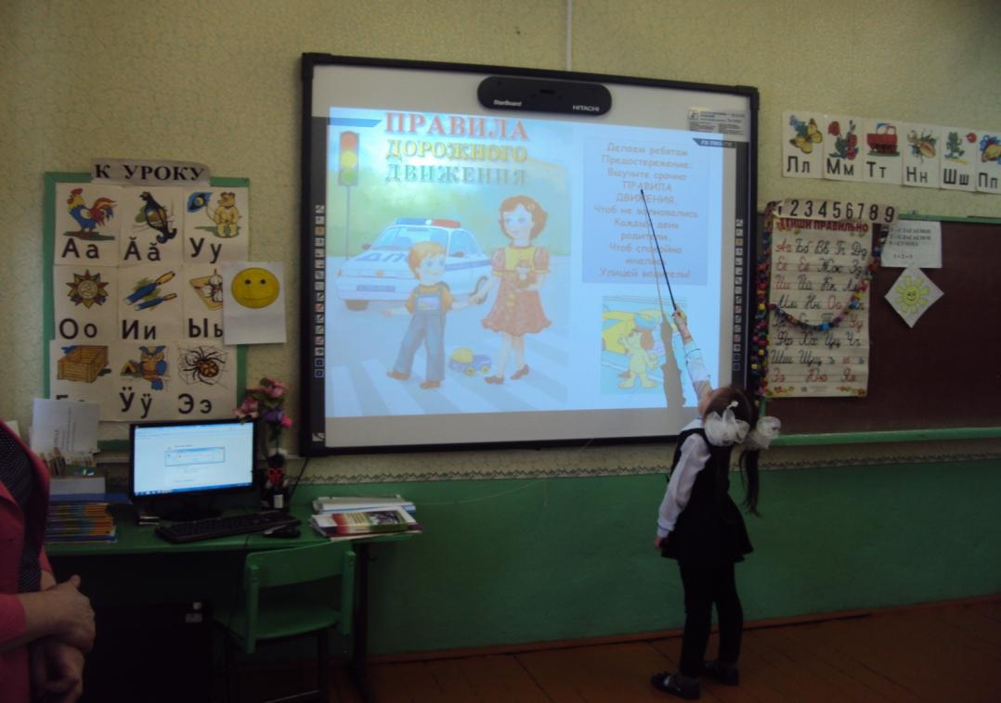
Здесь мы изучаем правила дорожного движения.

Slide 17
Спасибо за внимание!!!
Пока, пока!!!

